Slide 1
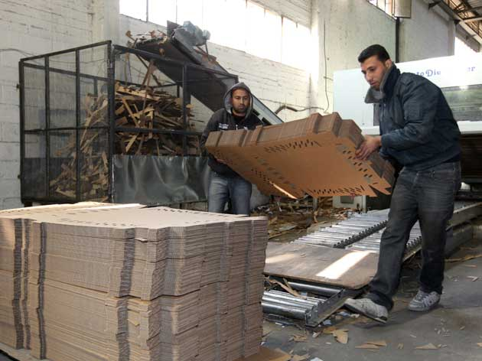
Preparing National Carton Factory for OHSAS 18000
Prepared by :
Adnan Amer
Kholood Obaid
Dina Shhadeh
Saja Zaid
Supervisor :
Eng. Suleiman Daifi

Slide 2

الشركة الوطنية لصناعة الكرتون NC-cut.mp4

Slide 3
Problem statement
AL Carton National Company looks forward to implement OHSAS 18000
Build a Safety management system that complies with the standard requirements

Slide 4
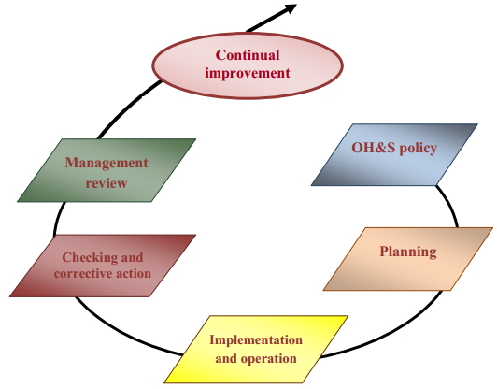

Slide 5
OH&S Policy
Planning

Slide 6
Implementation and Operation
Structure and Responsibility
1- Responsibilities of employees
2- Responsibilities of supervisors

Slide 7
3-Management responsibilities
4- Responsibilities of Health and Safety Officer
Visitors responsibilities
الزوار-في-بيئة-العمل.docx

Slide 8

Training , Awareness and Competence
Type of Training
Element of Training

Slide 9
# No. | elements that must be included in the training program
1. | Emergency plans and the right behavior in emergency situations.
2. | Staff responsibilities In terms of the health and safety.
3. | Reporting of work-related injuries and unsafe working conditions.
4. | Use different fire extinguishers.
5. | Use personal protective equipment.
6. | First aid training.
7. | The potential risks that may occur and how to deal with it.

Slide 10
training programs
تجديد التدريب | مدة التدريب | التدريب | الموظفين الذين يتم تدريبهم
 | يوم واحد | في إدارة السلامة حيث يتم تعريفهم بتعليمات السلامة والصحة المهنية المطلوبة في مجال عملهم كذلك تعريفهم بالتصرف السليم المطلوب منهم القيام به في حالات الطوارئ وضرورة الإبلاغ عن أية حوادث تقع أو مخاطر يكتشفها في مكان عمله. | الموظفين الجدد الذين يلتحقون بالمنشأة أو العاملين الذين ينقلون من أماكن عملهم إلي أماكن أخرى
 |  | تدريبهم من قبل مشرف العمل علي الطرق السليمة لأدائهم لعملهم حسب النظم القياسية للتشغيل.
في حالة شراء معدات وآلات جديدة للعمل. |  | التدريب على استخدام المعدات وآلالات الجديدة. | تدريب للموظفين القدامى بالمنشأة
في حالة وقوع حادث أو إصابة بليغة تثبت الاحتياج للتدريب. |  | التدريب على كيفية التصرف عند وقوع الحوادث.
في حالة إجراء أي تعديلات أو تغييرات في نظام للتشغيل |  | تدريبهم على كيفية التعامل مع متغيرات العمل و ظروفه.

Slide 11
Awareness programs
تحديث البرامج | تهيئة العاملين لبرامج التوعية | برامج الوعي
3شهور | إعداد نشرات دورية عن السلامة والصحة المهنية | إعداد نشرات عن السلامة والصحة المهنية.
سنويا أو عند الضرورة | تثبيت الملصقات والصور الخاصة بإرشادات السلامة والصحة المهنية في جميع مواقع تجمع العاملين (المداخل – المكاتب- مناطق العمل – الورش – المخازن – المعامل – الكافيتريات). | إرشادات السلامة والصحة المهنية
عند وقوع حوادث | نشر الأخبار الخاصة بإحصائيات الحوادث وإصابات العمل وذكر الأقسام التي لم تقع بها حوادث وإصابات عمل وتقديم هدايا وحوافز لهم. | برامج توعية العاملين بالحوادث والإصابات التي وقعت في بيئة العمل

Slide 12

Consultation and Communication
Consultation is required when
Identifying or assessing hazards or risk
Making decisions on how to control risks
Making decisions about the adequacy of facilities for employee welfare

Slide 13
Making decisions about procedures
Determining the membership of any health and safety committee in the workplace
Proposing changes that may affect employee health and safety
Doing any other thing prescribed by the Regulations

Slide 14

Documentation
OHSAS 18001 document contains:
OHSAS 18001 Document
Occupational Health & Safety OHSAS 18001 Manual & OHSAS 18001 Policy.

Slide 15
Health and Safety Procedures .
Health and safety work Instructions/SOP OHSAS 18001 Audit Checklist.

Slide 16
Checking Requirements
Performance measurement and monitoring.
Evaluation of compliance.
Incident investigation and Non-conformance and Corrective and Preventive Action.
Control of records.
Internal audit.

Slide 17
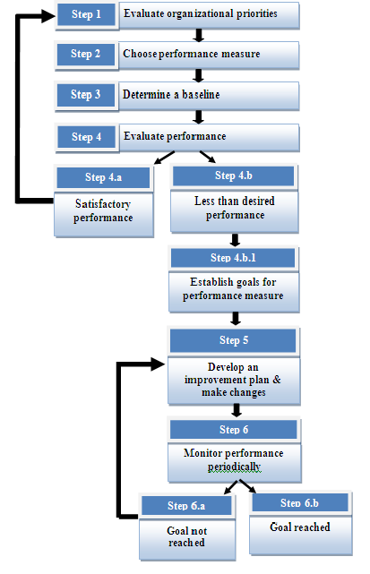
Performance measurement and monitoring

Slide 18

Evaluation of compliance:
Audits
Inspections
Product records
Management review

Slide 19

Incident investigation and Non-conformance and Corrective and Preventive Action
Incident investigation:
The steps followed for investigation of incidents are:
Gathering the relevant data
Analyzing the data to determine causal factors

Slide 20
Identifying root and contributing causes of the incident
Developing recommendations to address the root causes
Documentation of the incident investigation report.

Slide 21
Non-conformance and Corrective and Preventive Actions
A non-conformity
The corrective action process

Slide 22
Corrective actions table example
الإجراءات التصحيحية | تاريخ التصحيح | نعم / لا |  | الأرضيات والممرات
تنظيف الممرات من كافة المواد والمعدات |  | * |  | هل الممرات خالية من المواد أو المعدات؟
توفير ممرات خاصة للرافعات الشوكية |  | * |  | هل هناك ممرات واضحة للرافعات منفصلة عن ممرات الموظفين والعاملين؟
 |  |  | * | هي المداخل واضحة للمواد أو المعدات؟
 |  |  | * | هل الأرضيات نظيفة وخالية من الزيوت أو الشحوم أو الأدوات الحادة ؟
 |  |  | * | هل الأرضيات جافة تقي خطر الانزلاق ؟
تكديس المواد على ارتفاع 3 صناديق فقط |  | * |  | إ ذا تم تخزين الإمدادات أو المواد على الأرض، هل تخزن بعيدا عن الأبواب والممرات وتكدس بما لا يزيد عن 3 صناديق؟
وضع وتثبيت علامات تحذيرية في الأماكن المناسبة |  | * |  | هل يتم تثبيت العلامات واللوائح التحذيرية بالشكل الصحيح ؟

Slide 23
Corrective actions table example
الإجراءات التصحيحية | تاريخ التصحيح | نعم / لا |  | الإسعافات الأولية
 |  |  | * | هل معدات الإسعافات الأولية متاحة ومحفوظة في أماكن واضحة و قريبة من متناول اليد؟
توفير معدات إسعاف أولية كافية للموظفين |  | * |  | هل معدات الإسعاف الأولية كافية؟
 |  |  | * | هل معدات الإسعاف الأولية نظيفة وجافة؟
تدريب الموظفين على إجراءات الإسعافات الأولية |  | * |  | هل يتم تدريب الموظفين والعاملين على القيام بالإسعافات الأولية ؟
وضع أرقام الطوارئ في أماكن واضحة للموظفين |  | * |  | هل يتم وضع أرقام الطوارئ في أماكن واضحة لجميع الموظفين؟؟

Slide 24

Control of records
The organization shall establish, implement and maintain a procedure(s) for:
Identification, storage, protection, retrieval, retention of records.

Slide 25
Internal audit
The organization shall ensure that internal audits of the OH&S management system are conducted at planned intervals

Slide 26
Audit programme(s) shall be planned, established, implemented and maintained by the organization, based on results of risk assessments of the organization’s activities, and the results of previous audits

Slide 27


Slide 28

Management review

Slide 29
Input to management reviews shall include
Results of internal audits and evaluations of compliance
The results of participation and consultation
Relevant communication(s) from external interested parties, including complaints

Slide 30
  The OH&S performance of the organization.
  The extent to which objectives have been met.
  Status of incident investigations, corrective actions and preventive actions.

Slide 31
  Follow-up actions from previous management reviews.
  Changing circumstances, including developments in legal and other requirements related to OH&S
  Recommendations for improvement.

Slide 32
outputs from management reviews shall be consistent
OH&S performance.
OH&S policy and objectives.
Resources.
Other elements of the OH&S management system.

Slide 33
Ohsas 18000 gap analysis
What is gap analysis

Slide 34
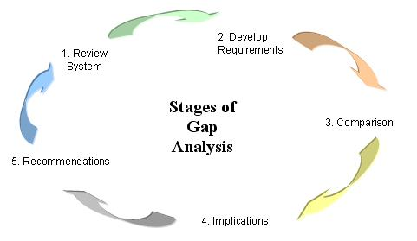

Slide 35
Correct way to implement gap analysis
Gap Analysis.docx

Slide 36
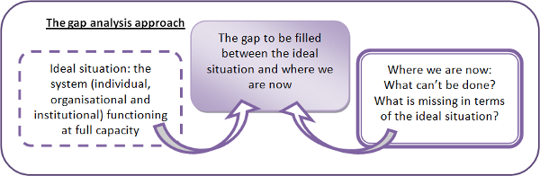

Slide 37
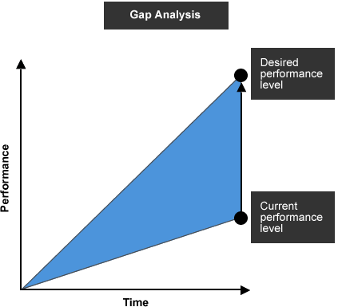

Slide 38
Using Poka-yoke for mistake proving
Categories of Poka-yoke devices:
Prevention device
Detection device

Slide 39
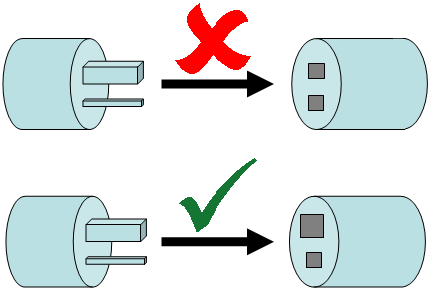
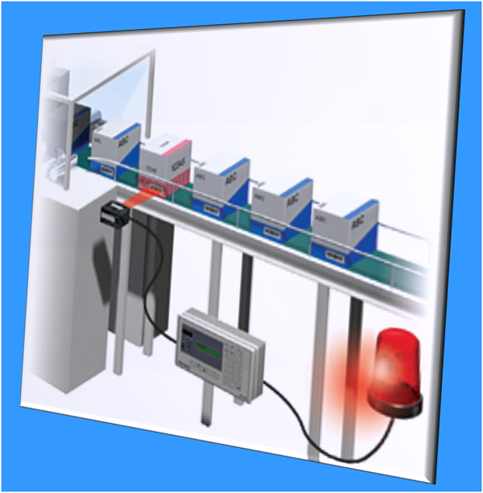

Slide 40

The difficulties with human error

Slide 41

Methods for Using Poka yoke:
Contact Methods
Counting Method
Motion-Sequence Method

Slide 42
Results
After we understand the OHSAS requirements and implementing this requirements on al carton national company:
We discuss these requirements in easy way with top management and OHSAS team

Slide 43
From this point we achieve some documents which is :
Safety manual
الشركة الوطنية لصناعة الكرتون (2).pdf

Slide 44
Floor marking and safety singe guide
دليل تخطيط الارضيات والاشارات.pdf
Emergency plane
خطة الإخلاء في حالات الطوارئ.docx

Slide 45


Slide 46
Conclusion
Health and safety is an important aspect of workers’ motivation and job satisfaction
The most important thing is to make safety part of our business culture

Slide 47
Benefits of working safely include Fewer workplace accidents ,Fewer medical claims
Do not spent extra money to recover the unexpected accidents happened.

Slide 48
Recommendation
To ensure the safety procedures providing in the company required a specialized department in following up on these procedures within departments.
Urged the Health Ministry to activate the role of occupational diseases department in institutions

Slide 49
Continual improvements for the safety manual that we prepared.
Maintain Contact with Workers. The staffing agency should establish methods to maintain contact with worker.

Slide 50


Slide 51

Thanks for listening

